Slide 1
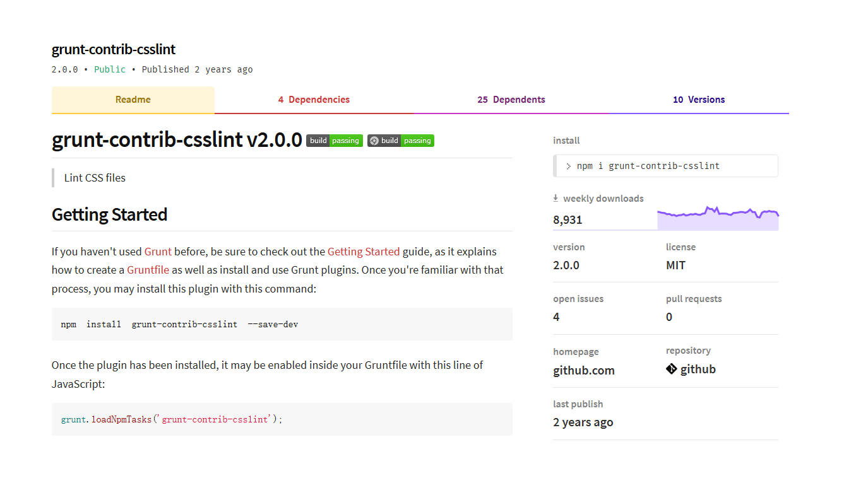
Notes:
代码框架

Slide 2


Slide 3
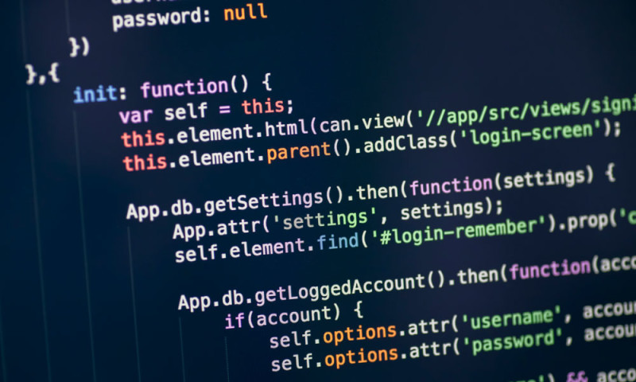

Slide 4
运行时
错误
逻辑
错误
语法
错误
Notes:
我们还要知道，程序的错误有三种：语法错误、逻辑错误和运行时错误。
语法错误是最简单和最低级的错误。这种错误对于初学编程的人，因为编程语言掌握的不够扎实，可能经常会犯这种错误。而对于有经验的程序员，可能是在写代码时因为手误，偶尔出现语法错误。在程序开发时，编译器会提示，发生错误的具体行号和错误信息。出现语法错误时程序编译不通过，程序也无法运行。这是最低级的错误，程序员在提交代码到版本仓库之前，应该保证没有语法错误。因为 JavaScript 是解释型的脚本程序，程序代码不需要编译就可以直接运行。所以，语法错误如果不用工具做事先检查，就会在运行时才能发现。咱们接下来的视频，会首先介绍 ESLint 工具，可以检查 JavaScript 程序做静态代码检查。
逻辑错误，比如：计算加法的表达式，写成了减法表达式，a + b 写成了 a - b。当 b 是 0 时，不论 a 是什么数，结果都是正确的，但是当 b 不为 0 时，表达式的结果就和预期不一致了。这就是逻辑错误，这种 bug 需要通过测试来发现，通过调试程序来解决 bug。
运行时错误是程序运行时发生的异常，程序崩溃，比如：windows 蓝屏。这种错误，需要在程序中写异常捕获的代码来解决。
对于 Node.js 的 JavaScript 脚本程序，逻辑错误一般不会导致程序崩溃。语法错误一定会抛出异常，程序崩溃，即使，在程序中有异常捕获。运行时错误，如果程序中没有异常捕获，一定会抛出异常，程序崩溃。如果程序中有异常捕获，程序不会崩溃，发生异常后，程序继续运行还是关闭退出，可以视具体情况而定，这个由程序员来做主。

Slide 5
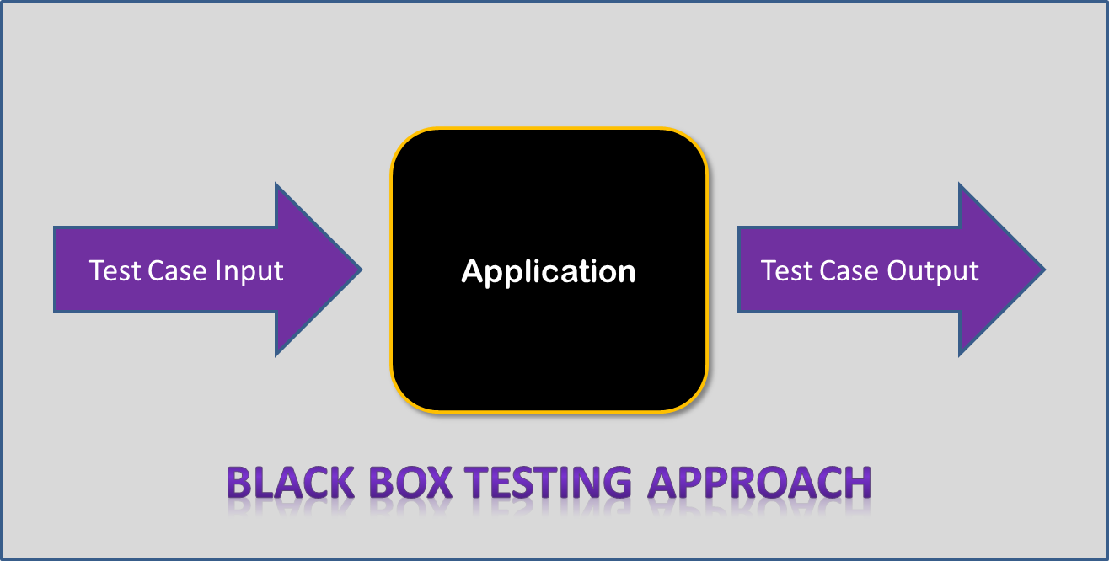
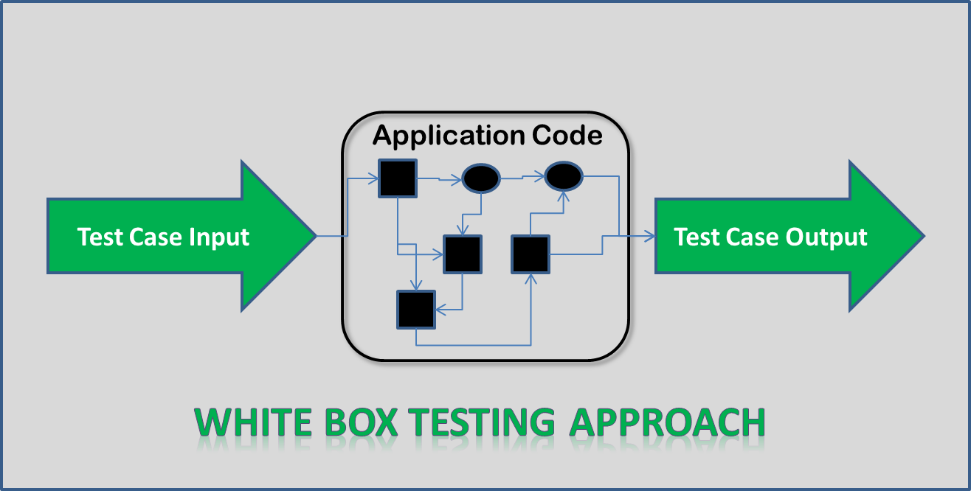
Notes:
第二种分类，按是否查看程序代码，分为：黑盒测试和白盒测试。
黑盒测试不需要查看被测程序的代码，而白盒测试需要查看程序代码。

Slide 6
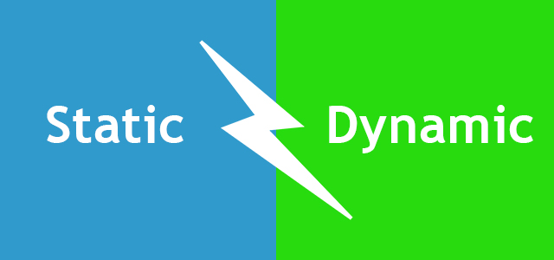
Notes:
软件测试理论中对测试有两种基本的分类：按是否执行被测程序，分为：静态测试和动态测试。静态测试不运行程序，动态测试需要运行被测程序。这是第一种分类。

Slide 7
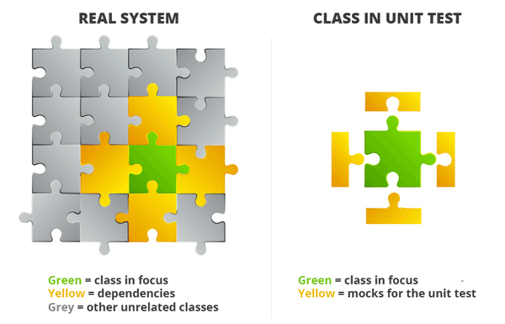
Notes:
单元测试

Slide 8
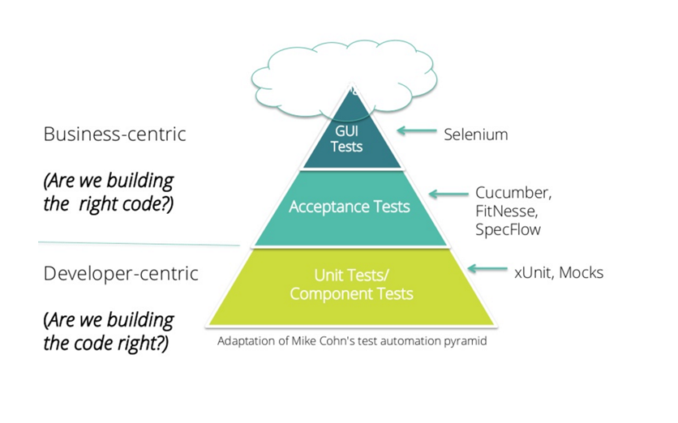

Slide 9
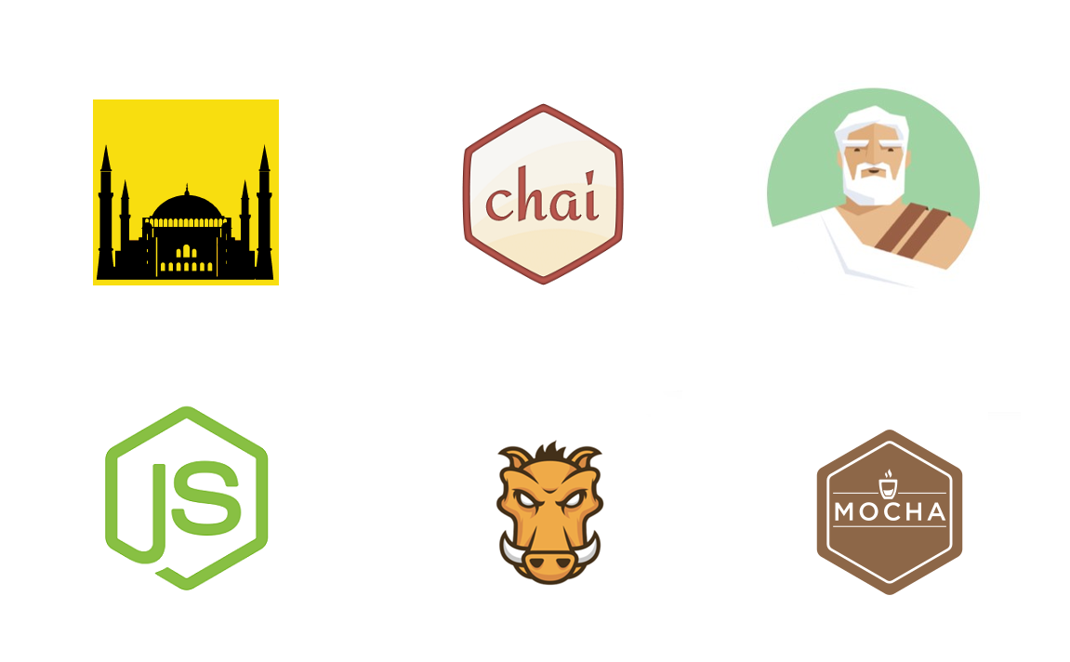
Notes:
单元测试

Slide 10
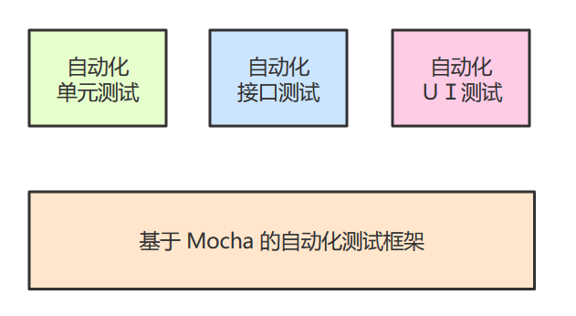

Slide 11
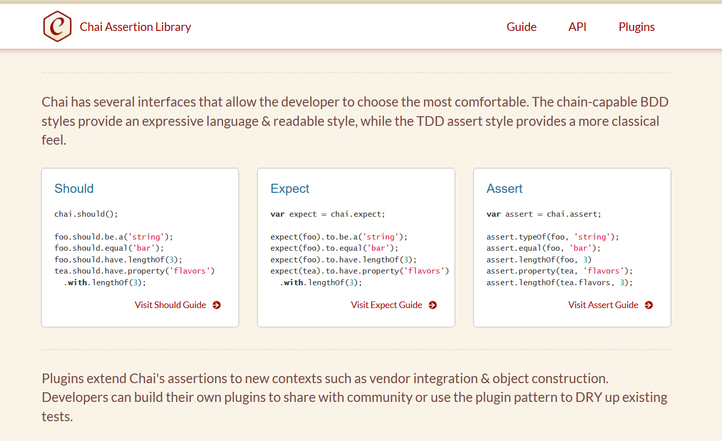

Slide 12
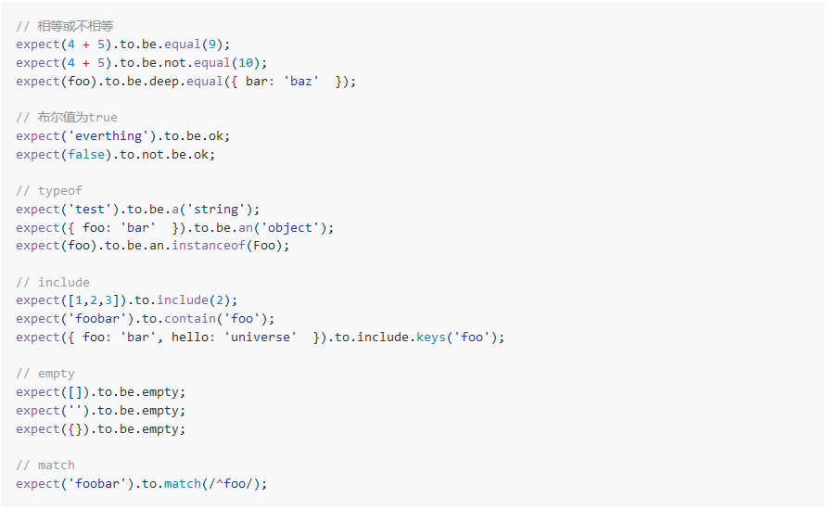

Slide 13
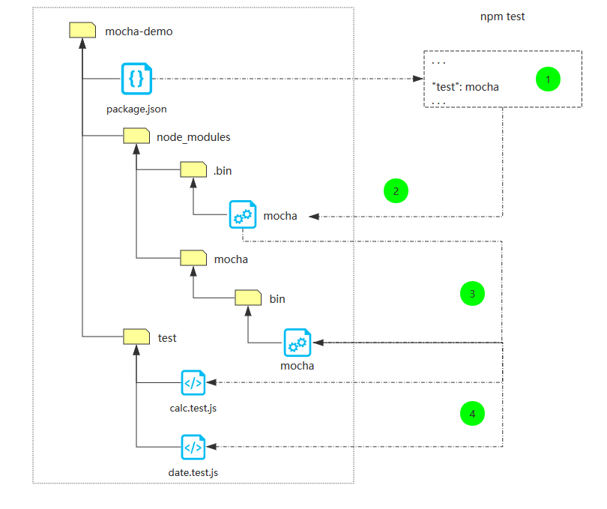

Slide 14
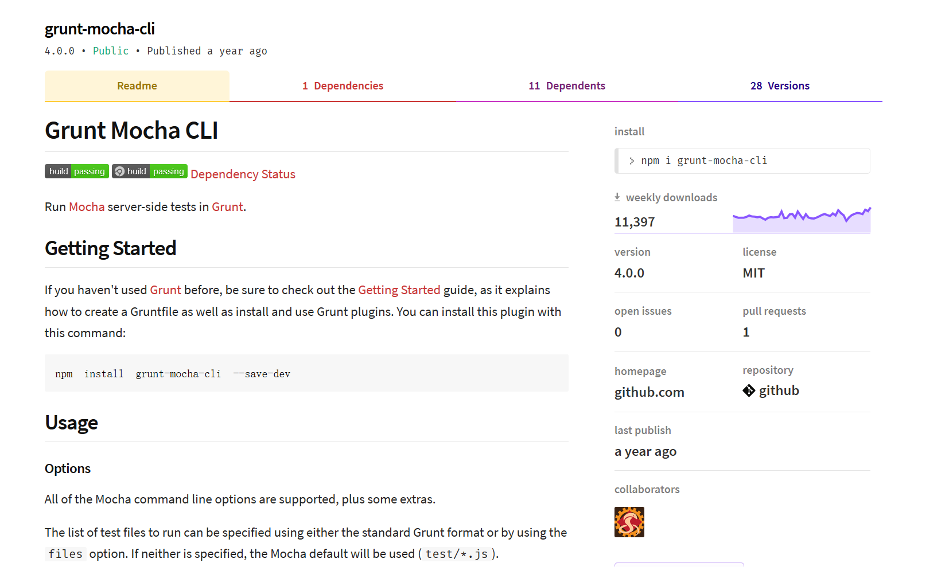
Notes:
代码框架

Slide 15
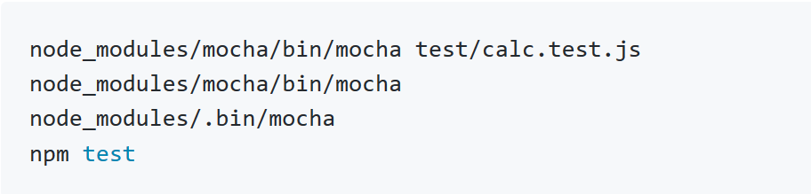

Slide 16
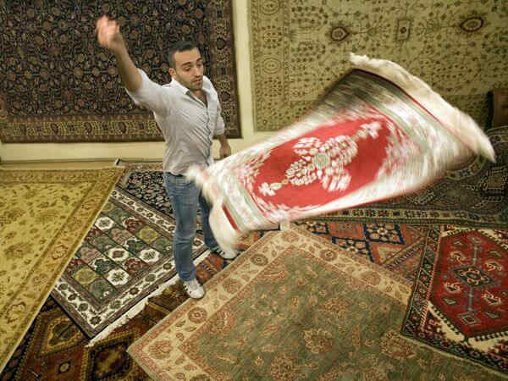

Slide 17
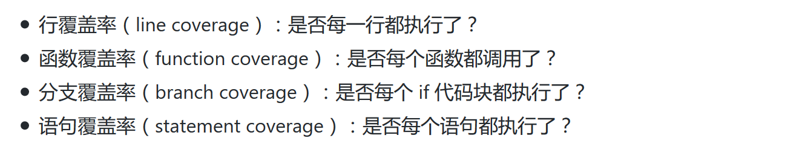

Slide 18
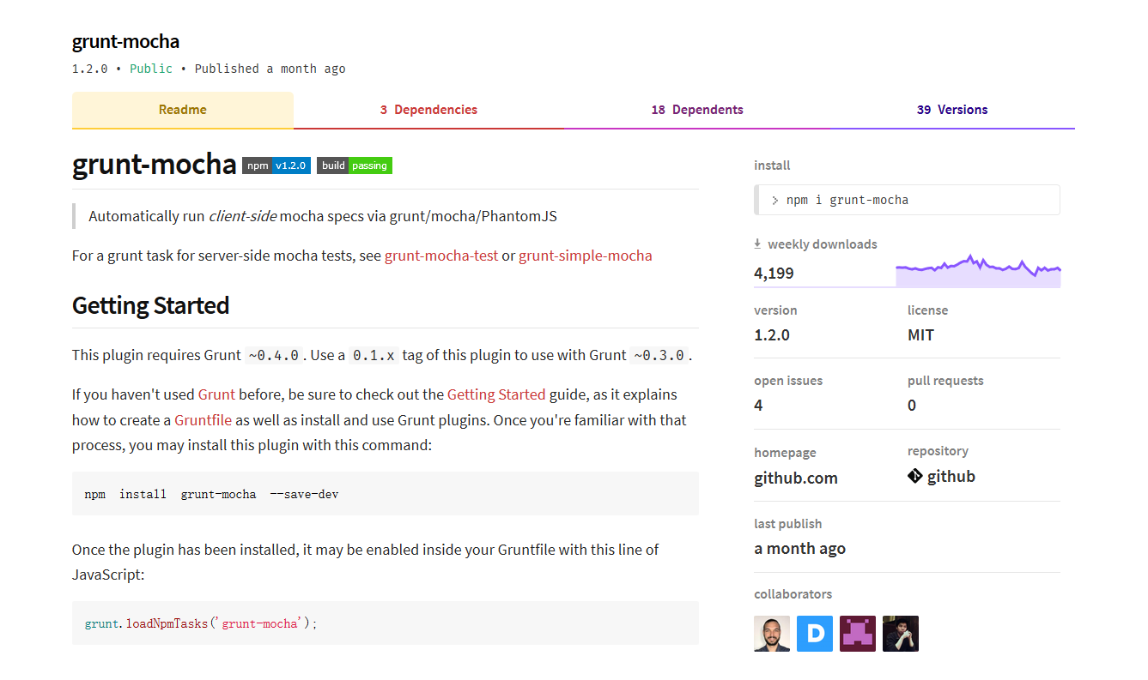
Notes:
代码框架

Slide 19
设计可
测代码
好的测
试用例
隔离
依赖
Notes:
单元测试的三个核心技术点

